Slide 1
Flexibilitet i elsystemet
Filip Johnsson
SERO, 2024-04-13

Slide 2
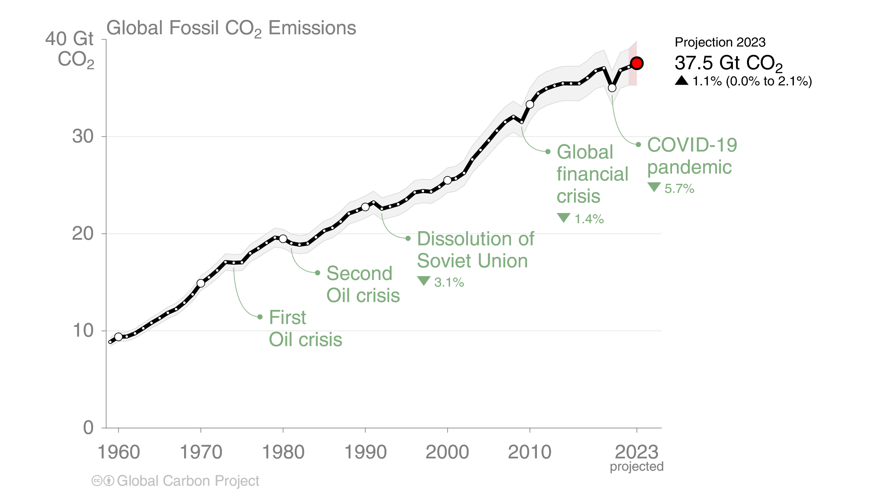

Global fossil CO₂ emissions
Emissions are set to grow again in 2023, 1.1% [0.0 to 2.1%],
bringing fossil CO₂ emissions to a record high, and 1.4% above the 2019 pre-COVID-19 levels.
Uncertainty is ±5% for one standard deviation (IPCC “likely” range)
When including cement carbonation, the 2023 estimate is 36.8 ± 2 GtCO₂.
The 2023 projection is based on preliminary data and modelling.

Slide 3
Kraftig tillväxt i förnybar energi

Slide 4
Kraftig tillväxt i förnybar energi – noll minskning i andelen fossil energi!
Johnsson, F., Kjärstad, J., Rootzén, J. (2018): The threat to
climate change mitigation posed by the abundance of fossil fuels, Climate Policy, DOI: 10.1080/14693062.2018.1483885

Slide 5
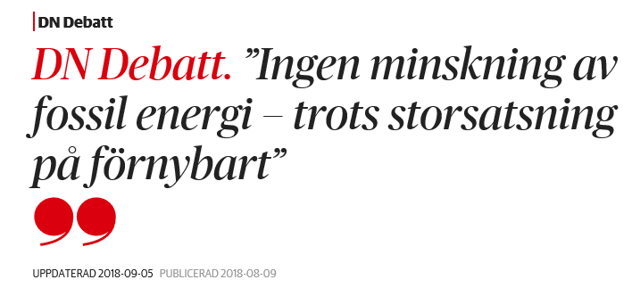
Kraftig tillväxt i förnybar energi – noll minskning i andelen fossil energi!
www.dn.se/debatt/ingen-minskning-av-fossil-energi-trots-storsatsning-pa-fornybart/
Johnsson, F., Kjärstad, J., Rootzén, J. (2018): The threat to
climate change mitigation posed by the abundance of fossil fuels, Climate Policy, DOI: 10.1080/14693062.2018.1483885

Slide 6
Kraftig tillväxt i förnybar energi – noll minskning i andelen fossil energi!
Debattartikeln från 2018 – ingen förändring alltså
www.dn.se/debatt/ingen-minskning-av-fossil-energi-trots-storsatsning-pa-fornybart/
Johnsson, F., Kjärstad, J., Rootzén, J. (2018): The threat to
climate change mitigation posed by the abundance of fossil fuels, Climate Policy, DOI: 10.1080/14693062.2018.1483885

Slide 7



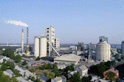

Electricity
generation
Transport
Electrification
Industry
Buildings

Slide 8
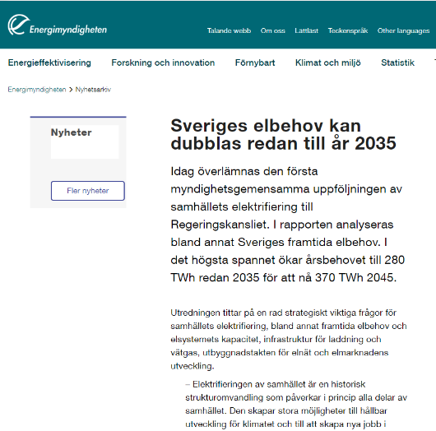
Electricity
generation
Transport
Industry
Buildings

Slide 9
Electricity
generation
Transport
Ska tas med en nypa salt
Industry
Buildings

Slide 10
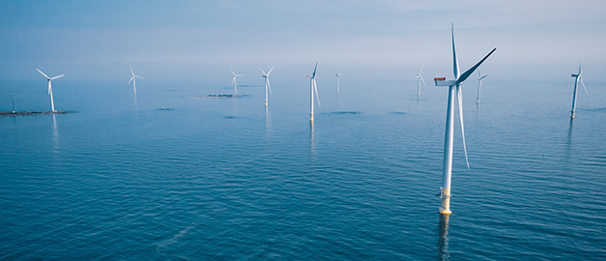
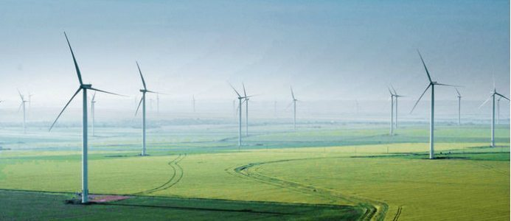
Läget för vindkraften
Rekordmånga samrådsprocesser:
  Havsbaserade vindparker 360 TWh i 47 samråd – om en tredjedel skulle realiseras = 120 TWh
  Många landbaserade samråd – har inte exakta siffran. Med beviljade tillstånd kan det bli runt 76TWh framemot 2030, men med vetona minskar tillstånden
Får vi inte fram el till 2030, behöver vi heller inte kärnkraft…

Slide 11




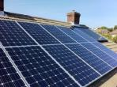

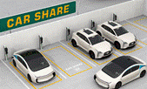

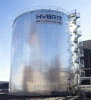



Sektorsintegration för effektiv energiomställning
Elproduktion
Transporter
Industri
Byggnader

Slide 12
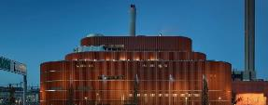
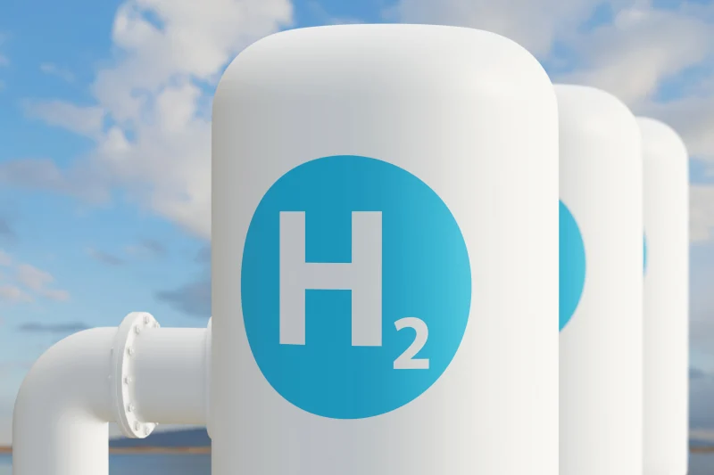
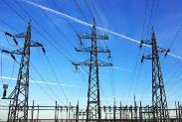
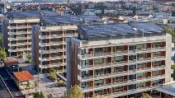
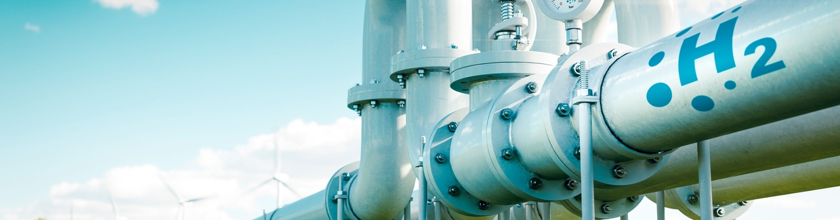
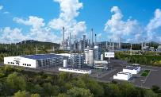
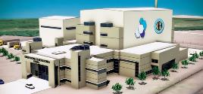
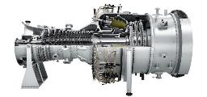
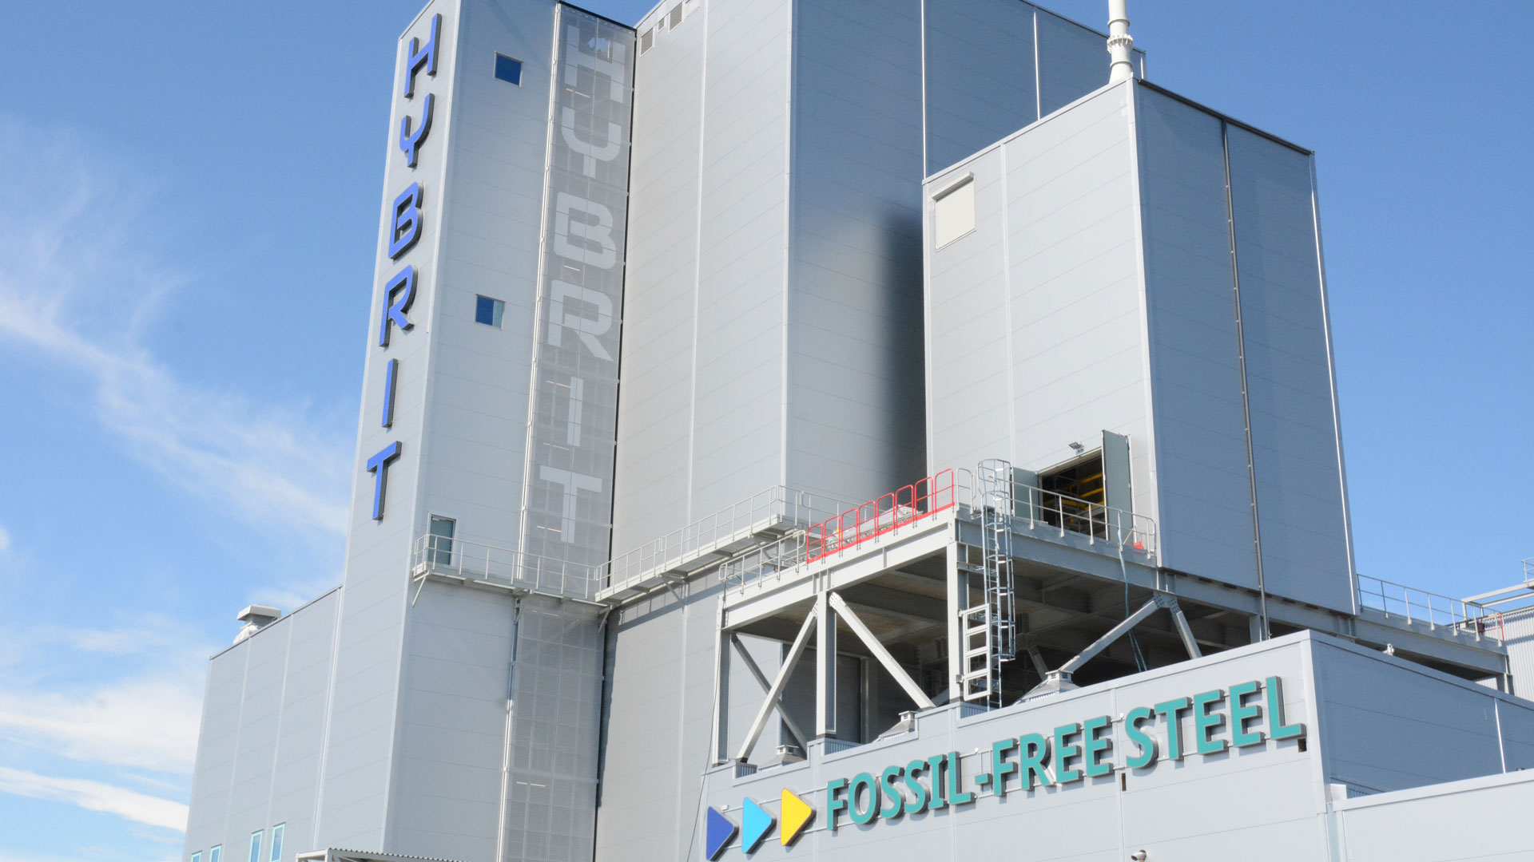
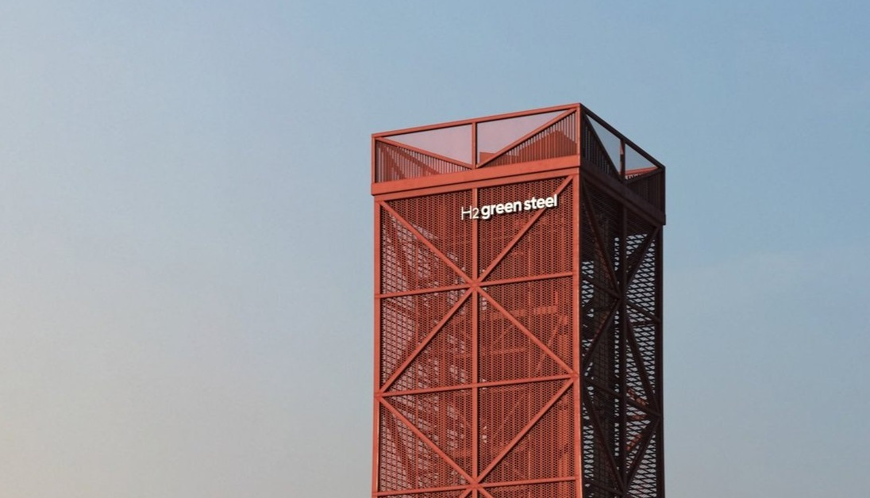
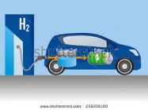
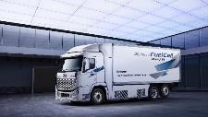

Energilager i elsystemet möjliggör sektorsintegration
Combined Heat and Power (CHP)
Energy infrastructure
Smart buildings
E-methanol
Small Modular Reactors (SMRs)
Gas turbines
– biogas and hydrogen
Electric Vehicles (EV)
Hydrogen Electric Vehicles (HEV)
Hydrogen Based Steelmaking
Batteries

Slide 13

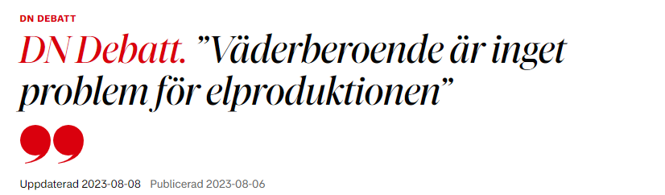
Inte riktigt det vi sa…

Slide 14
Efterfrågan på el för det beräknade fallen

Slide 15
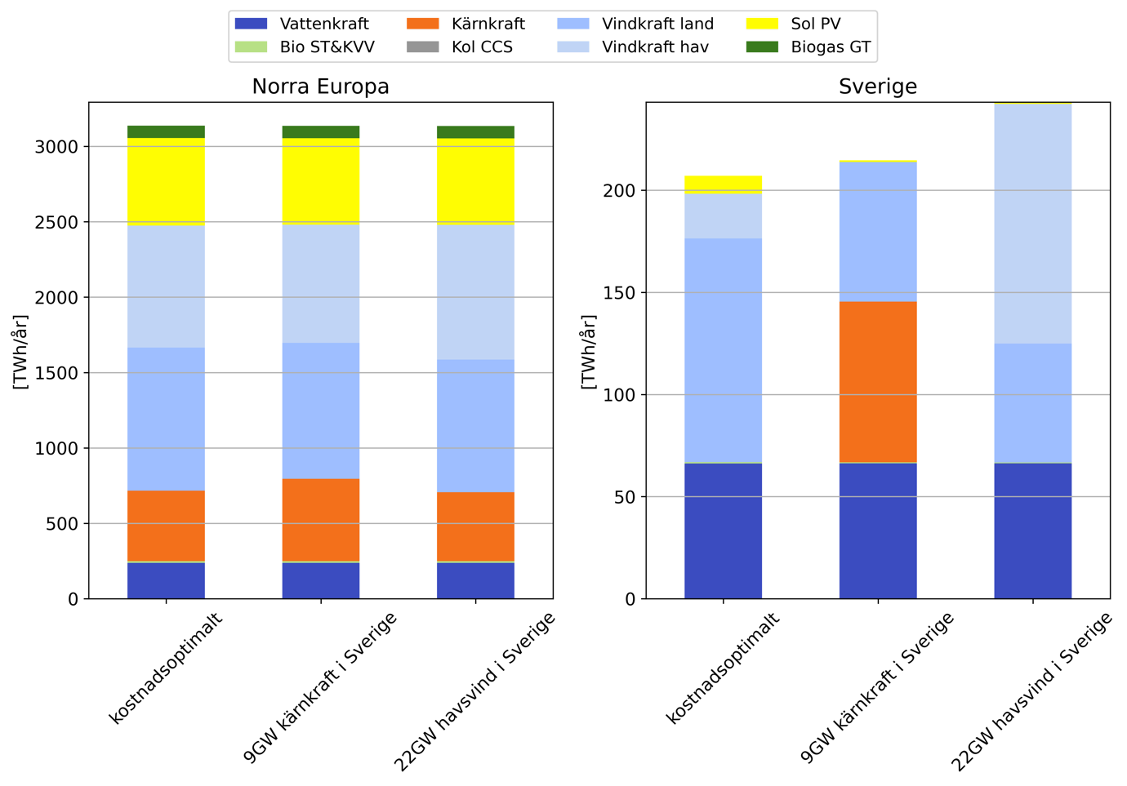
Elproduktionsmix från modelleringen för tre möjliga framtider att möta den ökade efterfrågan på el

Slide 16
Elproduktionsmix från modelleringen för tre möjliga framtider att möta den ökade efterfrågan på el

Slide 17
[Lastvariationer] – [generation from wind and solar power] = net load

Slide 18
[Lastvariationer] – [elproduktion från vind-och sol] = nettolast

Slide 19
[Lastvariationer] – [elproduktion från vind-och sol] = nettolast

Slide 20
Nettolast
DemandD
Net load - trade
Net load – (trade + hydro power)
Net load – (trade + hydro power + batteries)
Net load – (trade + hydro power + batteries + hydrogen production)
Net load – (trade + hydro power + batteries + hydrogen production + heat production)

Slide 21
Covering the net load curve
Net load
Net load - trade
Net load – (trade + hydro power)
Net load – (trade + hydro power + batteries)
Net load – (trade + hydro power + batteries + hydrogen production)
Net load – (trade + hydro power + batteries + hydrogen production + heat production)

Slide 22
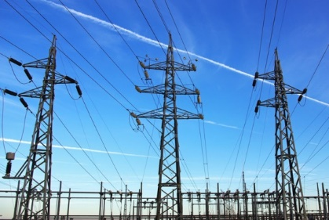
Covering the net load curve
Net load
Net load - trade
Net load – (trade + hydro power)
Net load – (trade + hydro power + batteries)
Net load – (trade + hydro power + batteries + hydrogen production)
Net load – (trade + hydro power + batteries + hydrogen production + heat production)

Slide 23
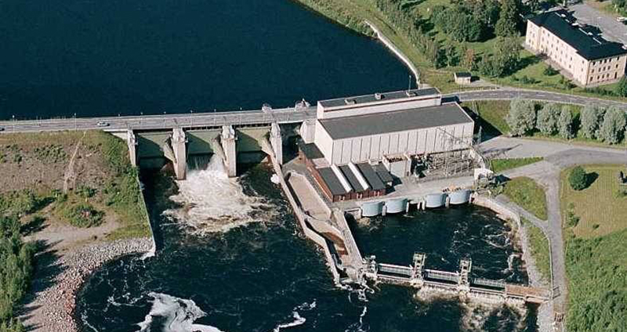
Covering the net load curve
Net load
Net load - trade
Net load – (trade + hydro power)
Net load – (trade + hydro power + batteries)
Net load – (trade + hydro power + batteries + hydrogen production)
Net load – (trade + hydro power + batteries + hydrogen production + heat production)

Slide 24

Covering the net load curve
Net load
Net load - trade
Net load – (trade + hydro power)
Net load – (trade + hydro power + batteries)
Net load – (trade + hydro power + batteries + hydrogen production)
Net load – (trade + hydro power + batteries + hydrogen production + heat production)

Slide 25


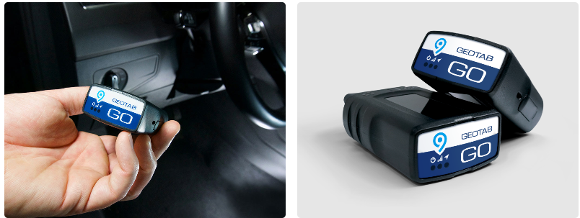
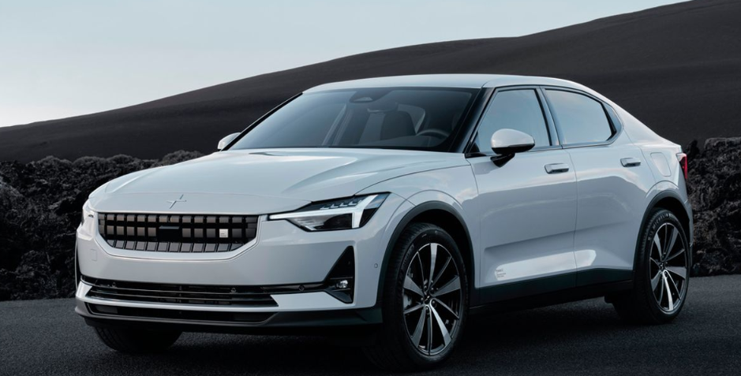
GPS logging of EVs including a survey
Yuki Kobayashi, Maria Taljegård

Slide 26
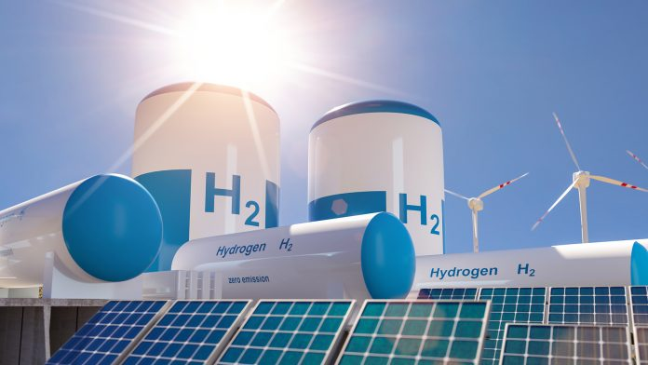
Covering the net load curve
Net load
Net load - trade
Net load – (trade + hydro power)
Net load – (trade + hydro power + batteries)
Net load – (trade + hydro power + batteries + hydrogen production)
Net load – (trade + hydro power + batteries + hydrogen production + heat production)

Slide 27
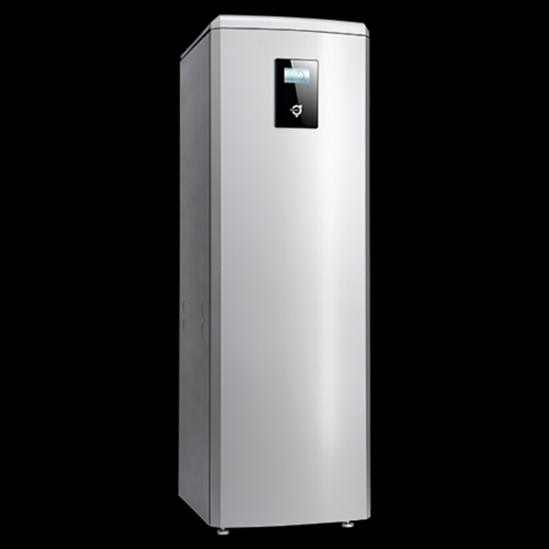
Covering the net load curve
Net load
Net load - trade
Net load – (trade + hydro power)
Net load – (trade + hydro power + batteries)
Net load – (trade + hydro power + batteries + hydrogen production)
Net load – (trade + hydro power + batteries + hydrogen production + heat production)
Göransson & Johnsson, 2023

Slide 28
Covering the net load curve
Net load
Net load - trade
Net load – (trade + hydro power)
Net load – (trade + hydro power + batteries)
Net load – (trade + hydro power + batteries + hydrogen production)
Net load – (trade + hydro power + batteries + hydrogen production + heat production)
Göransson & Johnsson, 2023

Slide 29
Covering the net load curve
Net load
Net load - trade
Net load – (trade + hydro power)
Systemberoende!
Net load – (trade + hydro power + batteries)
Net load – (trade + hydro power + batteries + hydrogen production)
Net load – (trade + hydro power + batteries + hydrogen production + heat production)
Göransson & Johnsson, 2023

Slide 30
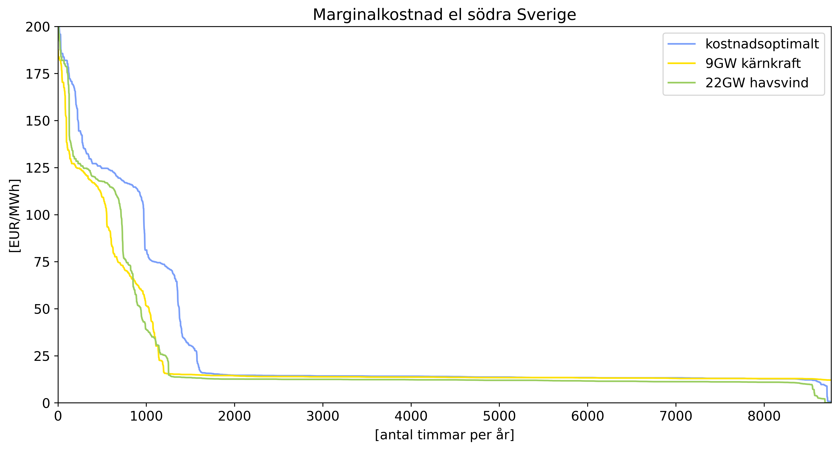
Värdet av el
Drivs av vindkraften.
Kraftigt varierande med och utan kärnkraft.

Slide 31
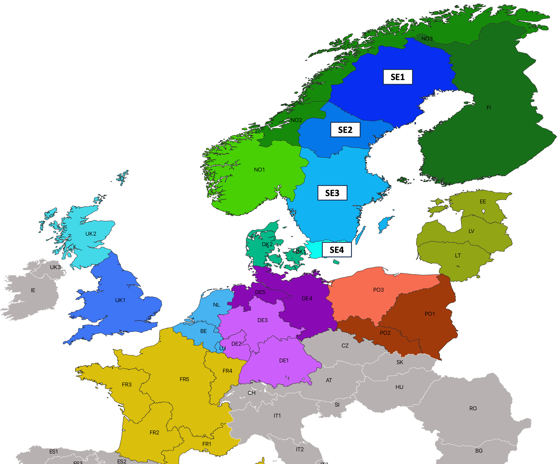
Utökat geografiskt scope
Frankrike inkluderat
Sverige i fyra elområden
Tidsupplösning 1 h över två år
Ingen Kärnkraft eller CCS i Tyskland
Förbättrad vattenkraft i Sverige
Kostnadsoptimala scenariet för Sverige innehåller 5 GW livstidsförlängd kärnkraft

Slide 32
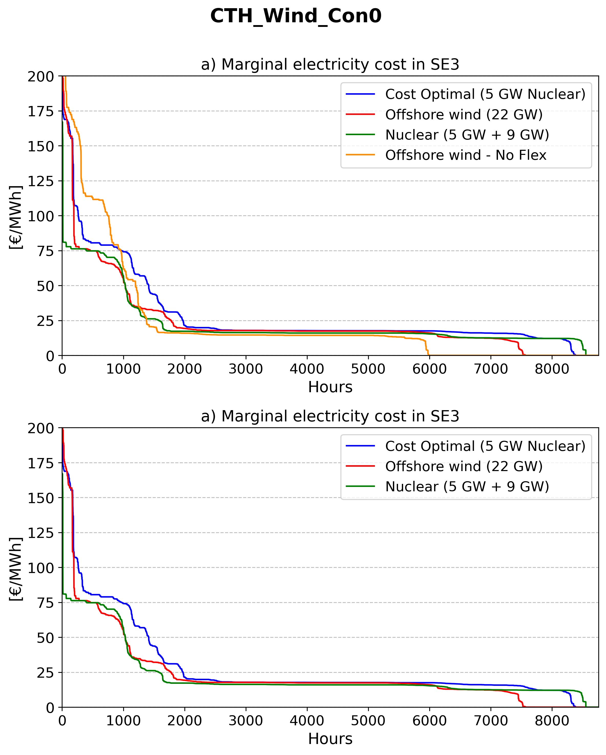
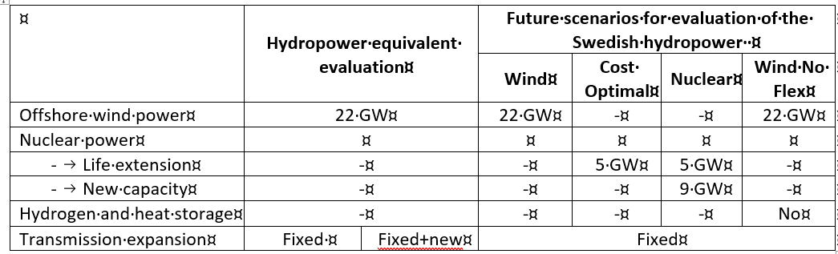
Simon Öberg

Slide 33
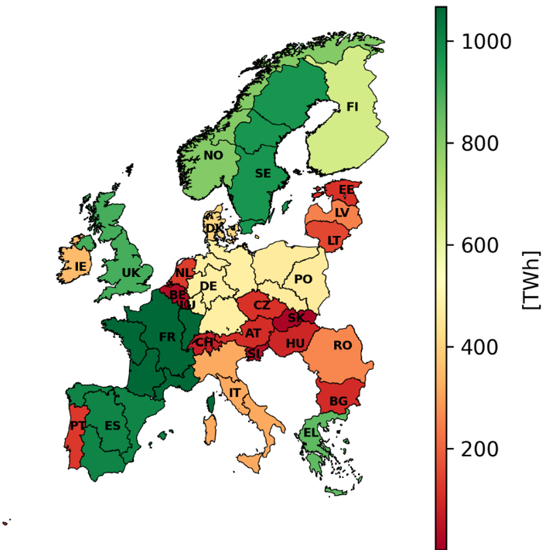
Potentialen för förnybar elproduktion

Slide 34
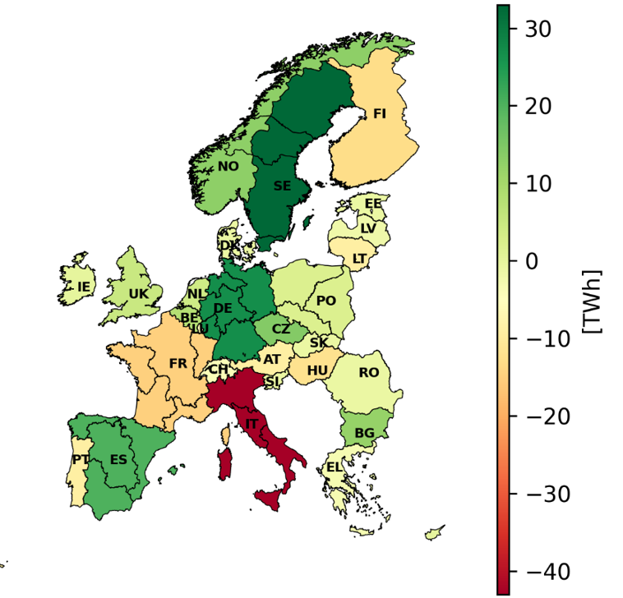
Elbalans på årsbasis
Potentialen för förnybar elproduktion

Slide 35
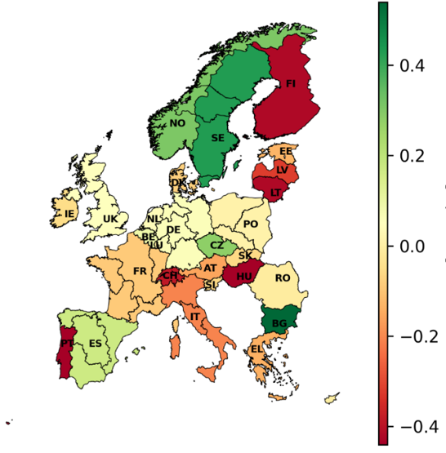
Kvoten:
Nuvarande nettoexport av el
elefterfrågan för industrins elektrifiering
Elbalans på årsbasis
Potentialen för förnybar elproduktion

Slide 36


Slide 37
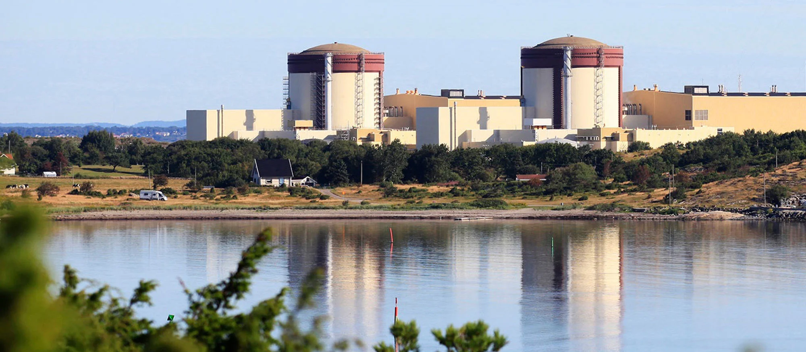
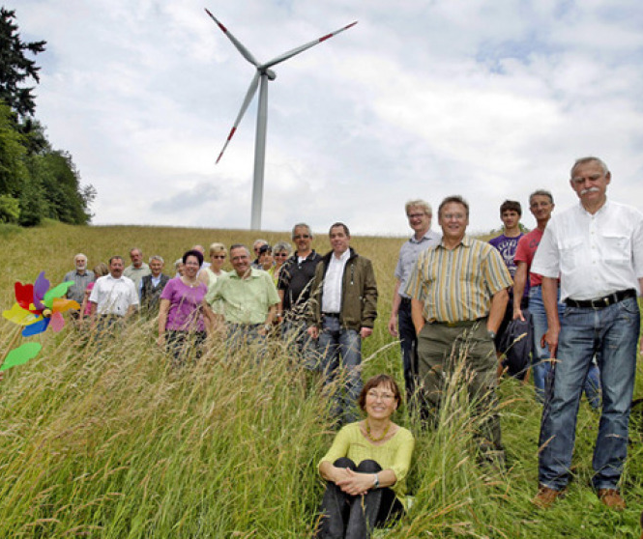
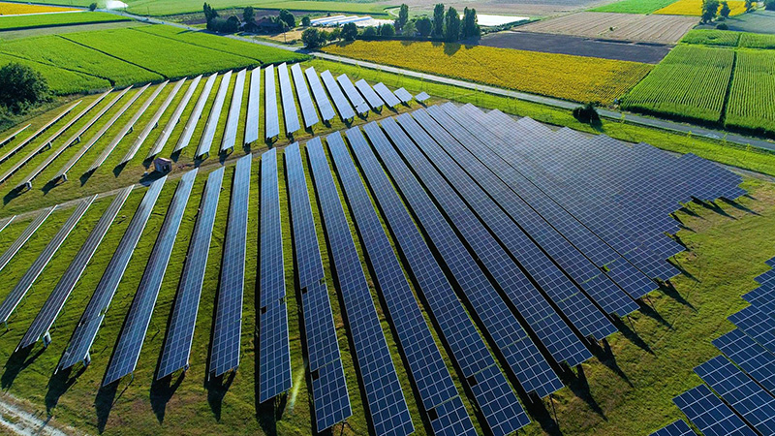
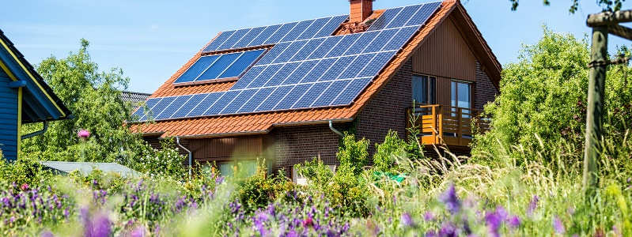
Acceptans och regelverk för energiomställningen
Bättre samverkan med lokalsamhällena, exempelvis genom ökade bygdemedel
Kommunerna kan ges ekonomiska incitament för att möjliggöra utbyggnad av vindkraft och annan elproduktion som påverkar närmiljön
Att finna former för att hantera kompromisser mellan olika intressen i syfte att möjliggöra omställningen
Effektiva tillståndsprocesser
Regelverk

Slide 38
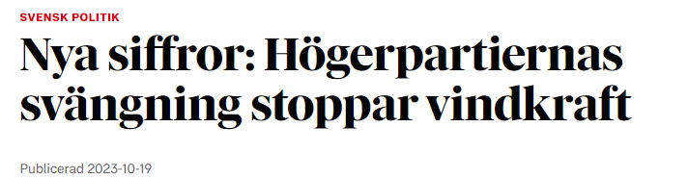
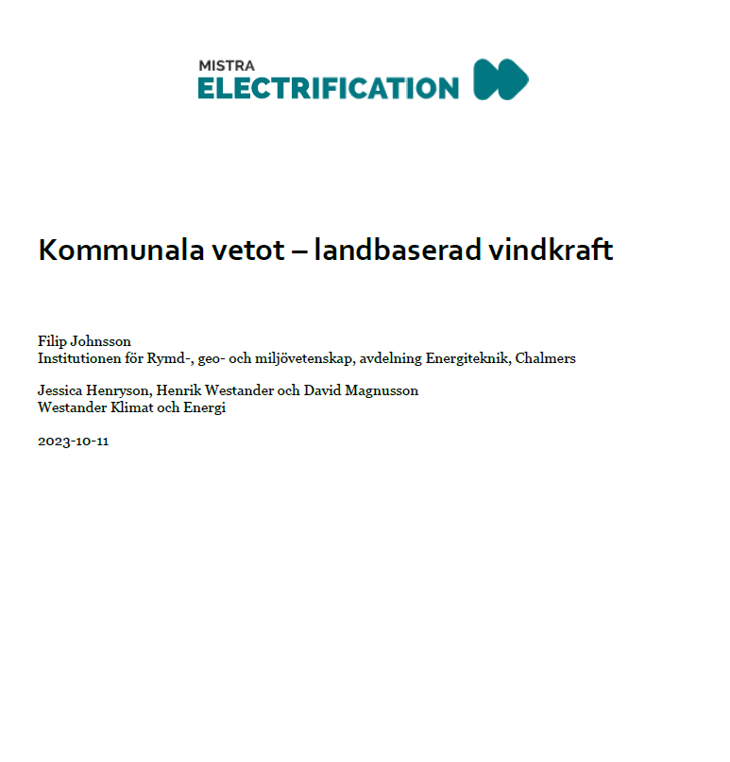
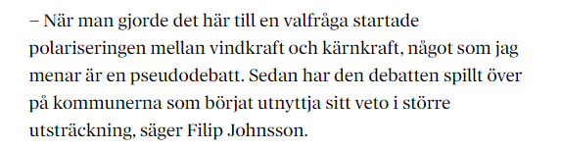
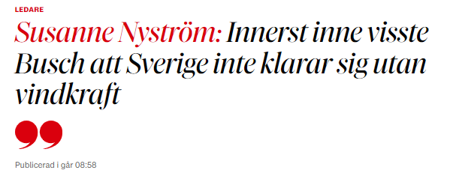

Slide 39
I rättvisans namn lyckades inte heller den förra regeringen undanröja hinder för investeringar i elproduktion och nät

Slide 40
I rättvisans namn lyckades inte heller den förra regeringen undanröja hinder för investeringar i elproduktion och nät
Det behövs ett samlat klimatledarskap!

Slide 41
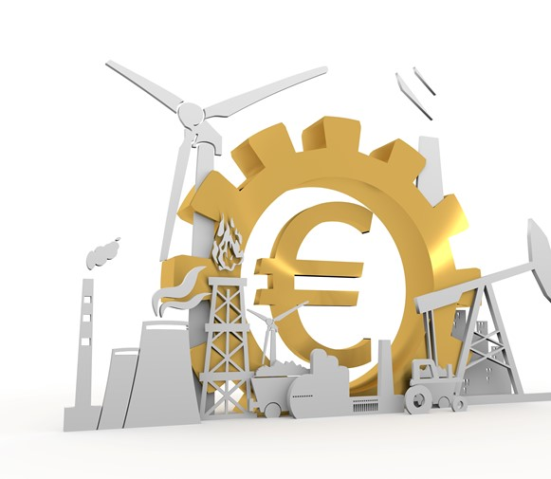

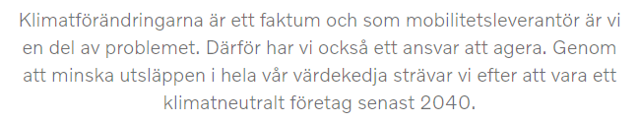
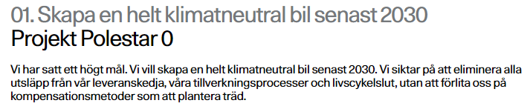
Två viktiga drivkrafter för omställningen
Fitfor55 & EU-ETS
  Nästan en dubblering av den årliga minskningen i tilldelningen av utsläppsrätter (2,3% till 4,4%)
  Den fria tilldelningen kommer fasas ut (med början 2026 och utfasad till 2033 (skarp minskning från 2029, 2030 50% kvar, 2034 0% kvar)
  Fria tilldelningen ersätts med gränsjusteringsmekanism (CBAM)
Industrin driver på – ofta egna klimatmål omfattande hela värdekedjan (Scope 1, 2 och 3)

Slide 42
Sammanfattningsvis
Det är fullt möjligt att möta det ökade elbehovet med en stor andel väderberoende elproduktion genom att kombinera olika åtgärder för flexibilitet
Med och utan kärnkraft - inte några stora skillnader varken i elpris eller i förmåga att möta efterfrågan
Mycket olyckligt med polariseringen i energidebatten
Barriärerna för omställningen är i huvudsak varken tekniska eller ekonomiska
Styrmedel, finansiering och social acceptans avgörande för omställningen
I framtidens energisystem är transport- och industrisektorerna elektrifierade
Sverige har unika förutsättningar för lyckad elektrifiering

Slide 43


Två tvärvetenskapliga forskningsprogram:
https://www.mistracarbonexit.com/
https://mistraelectrification.com/

Slide 44
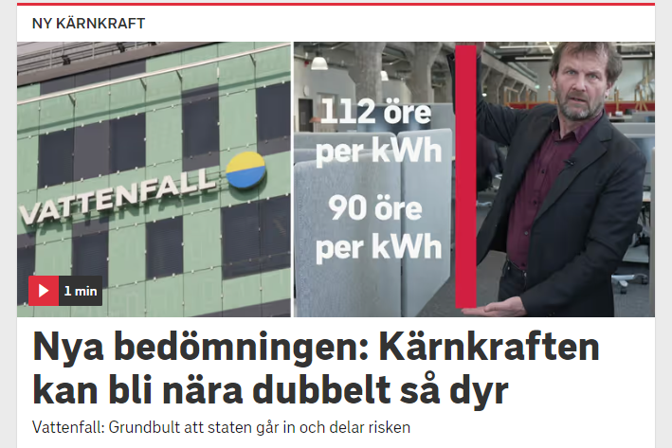
Ersättning till kommunerna för vindkraft
Om 50 miljoner/TWh dvs 60 TWh för 3 miljarder per år jfr 10 miljarder per år för kärnkraft (”4-5 miljarder per reaktor”)

